Slide 1

Smartbooze
Diego Kuderna, Jonas Tulodziecki, Simeon Ruoss, Tobias Schmalzried
Internet of THINGS

Slide 2
Problem
Betrunkenes Fahren soll verhindert werden
Alkoholkonsumtracker -> Analyse des Trinkverhaltens
Bewusstes Trinken von Alkohol erleichtern
Internetanbindung
Smarter Alkoholtest

Slide 3
Lösung
Aufzeichnung der Promille-Werte
Applikation
Cloud-Anbindung über WLAN
Warnung vor alkoholisiertem Fahren durch einen Alexa-Skill und eine App

Slide 4
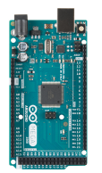
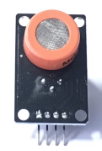
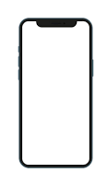
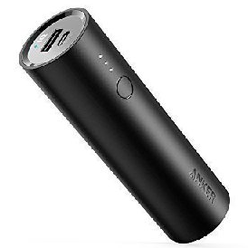

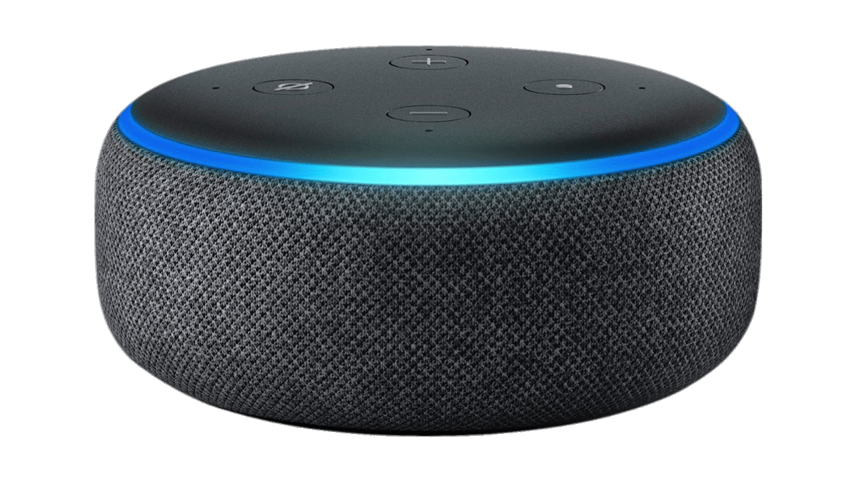
Aufbau des Produkts
Mikrocontroller
Alkoholsensor
Powerbank
App
Cloud
Alexa-Skill

Slide 5
Produkt Features
Alkoholsensordaten werden von einem µC in Cloud hochgeladen
Auswertung der Daten per App
Auswertung der Daten mit Alexa

Slide 6
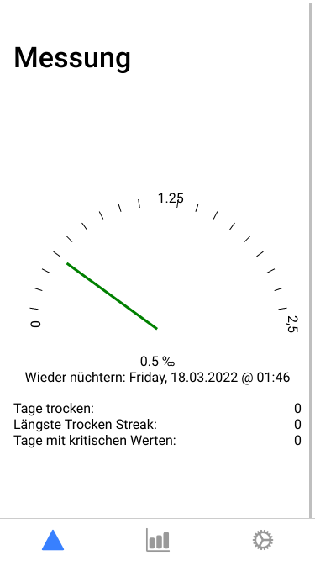
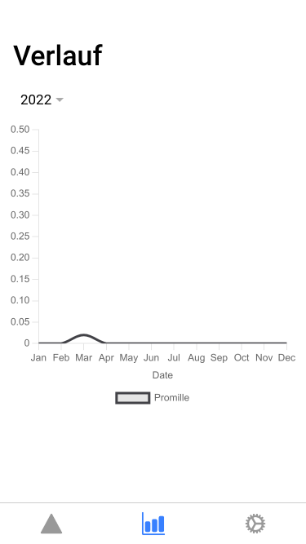
Umgesetzte App Features
Anzeigen des aktuellen Promillewertes
Promillewerte der letzten Tage
Auswertung Tage ohne Alkoholkonsum

Slide 7
Alexa Skill Umsetzung
Abfrage des aktuellen Promillewertes
Berechnet, wann der Nutzer wieder nüchtern ist
Liest auf Wunsch ein Katerrezept vor

Slide 8
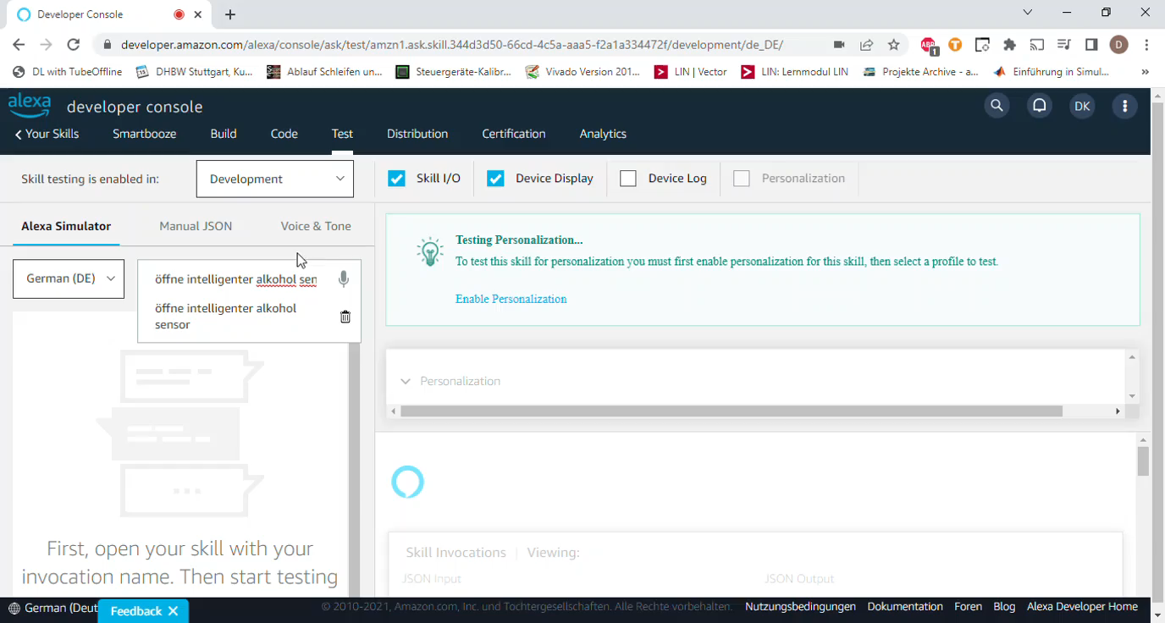
Alexa Skill Test

Slide 9
Alexa Skill Fazit
Veröffentlichung des Skills nicht möglich: zu wenig Interesse der breiten Masse
Skill wird in der „Entwicklungsphase“ verweilen
Nicht schwerwiegend, da Abfrage des Promillewertes über die App möglich ist

Slide 10
Markt & Marketing
Einsatz im Auto zur Fahrerkontrolle
Daten für Versicherungen/Statistiken
Bei Vergehen können Behörden den Alkoholkonsum mit Videobeweis prüfen
Selbstkontrolle, bewussteren Umgang mit Alkohol fördern
Erinnerungen an Abstinenz -> Belohnungssystem

Slide 11
Alleinstellungsmerkmal
Messdaten gehen nicht sofort verloren
Internetanbindung über WLAN
Erweiterung zur Mobilfunkanbindung

Slide 12
Wettbewerb
Ace Alkoholtester mit Smarten Funktionen ab ca. 95€

Slide 13
Proof of Concept, Testimonials & Meilensteine

Slide 14
Kosten des ersten Prototyps
Möglichst günstig
Amazon Alexa Echo Dot 50 Euro
Powerbank ca. 20 Euro
Raspberry Pi 3 Model B 70 Euro
DFRobot Gravity:Analog Alcohol Sensor(MQ3) for Arduino -> günstig, schlechtere Qualität
Espressif ESP32S
C&K Switches PTS 645 Series Switch
Ca. 15 Euro
Notes:
https://www.fuer-gruender.de/kapital/eigenkapital/pitch-deck/

